Slide 1
꼬리 재귀 (tail recursive)
2019575047 이지민

Slide 2
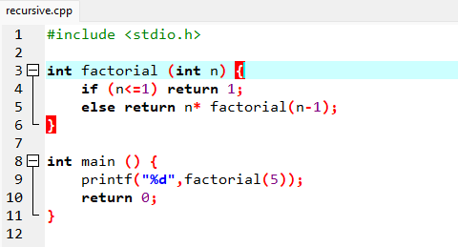
재귀(Recursive)
재귀는 자신을 정의할 때 자기 자신을 재참조하는 방법
재귀를 사용하면 코드가 짧아지고 내용도 직관적으로 파악하기 쉽다는 장점이 있다
5! = 5x4x3x2x1

Slide 3
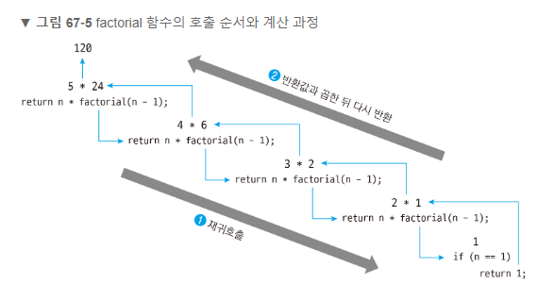
재귀의 단점
재귀 함수는 호출 시 마다 스택 공간에
저장을 하기 때문에, 무리하게 호출하면
스택 오버플로우가 발생할 수 있음

Slide 4
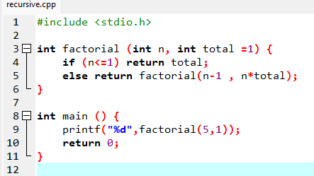
꼬리 재귀 (tail Recursive)
재귀함수의 장점은 살리고, 단점을 보완하는 방법
재귀 호출이 끝나면 아무 일도 하지 않고 결과만 바로 반환되도록 하는 방법
일반적인 재귀는 n * factorial(n-1) 을 하지만
꼬리재귀는 factorial(n-1 , n*total) 이라는 값을 반환
Total 은 이미 곱셈 연산을 마친 값

Slide 5
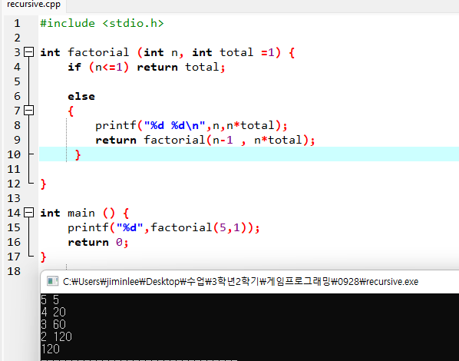
factorial

Slide 6
출처
https://ko.wikipedia.org/wiki/%EC%9E%AC%EA%B7%80_(%EC%BB%B4%ED%93%A8%ED%84%B0_%EA%B3%BC%ED%95%99)
https://joooing.tistory.com/entry/%EC%9E%AC%EA%B7%80-%E2%86%92-%EA%BC%AC%EB%A6%AC-%EC%9E%AC%EA%B7%80-Tail-Recursion#recentComments
https://dojang.io/mod/page/view.php?id=585https://dojang.io/mod/page/view.php?id=585

